Slide 1

PM9:00
2021.12.8
导游图

Slide 2
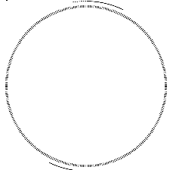

01
结果展示
Result display
02
代码实现
目录
code
CONTENTS
03
算法优化
optimization

Slide 3
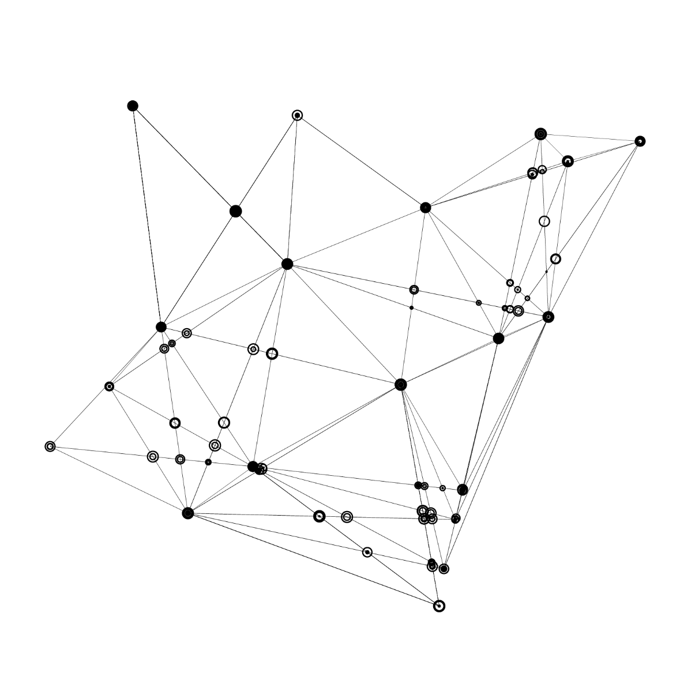
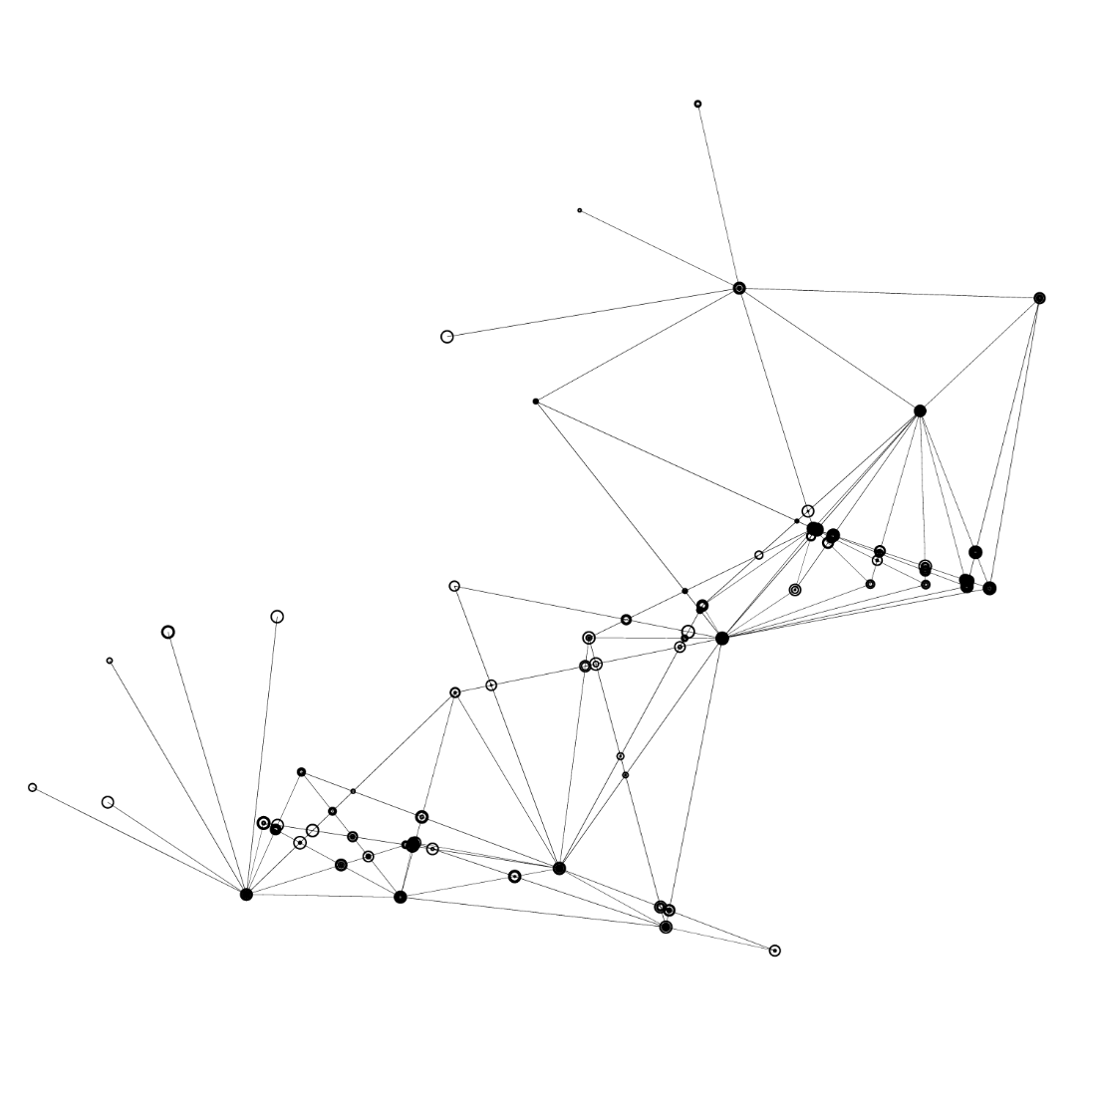
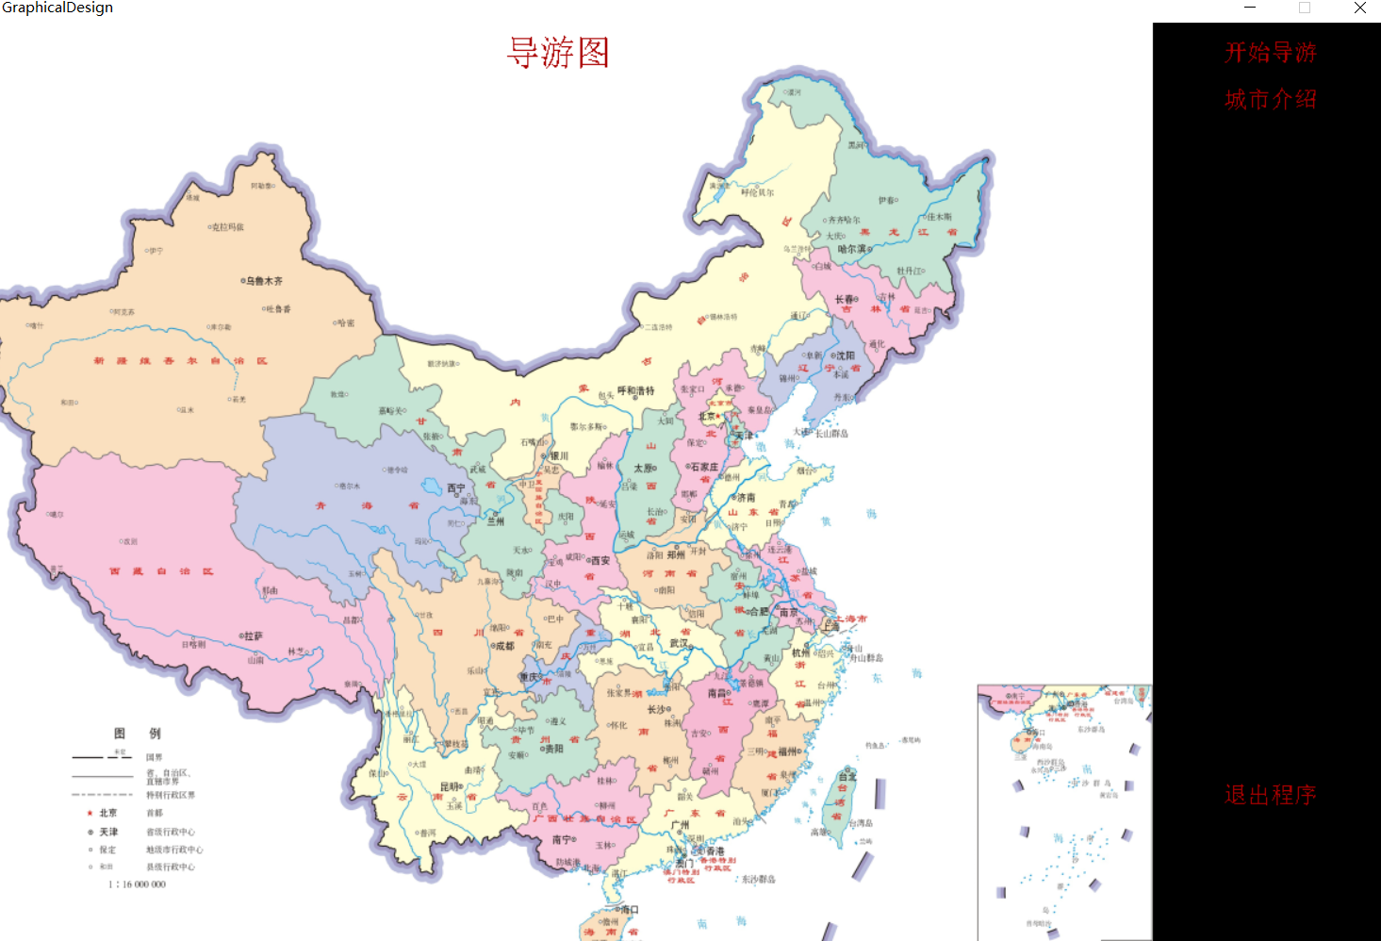

01

Slide 4
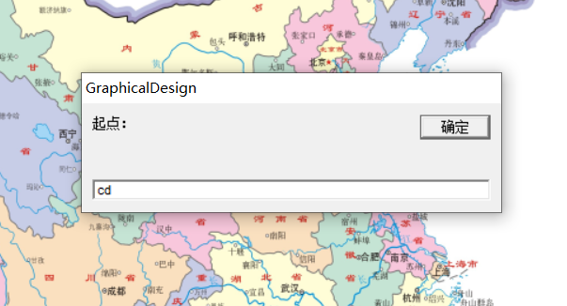
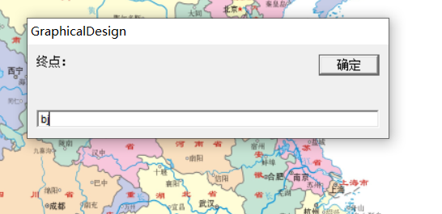
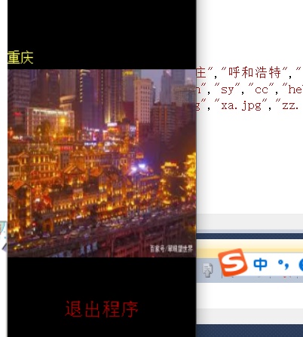
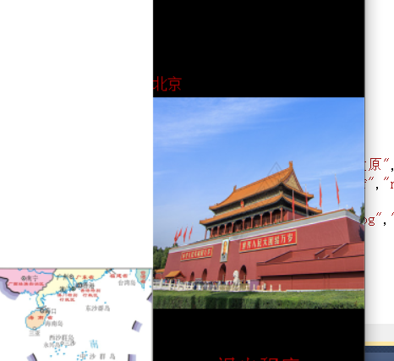
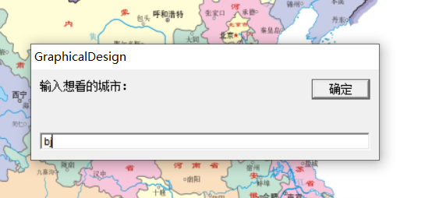
开始导游
城市介绍

Slide 5
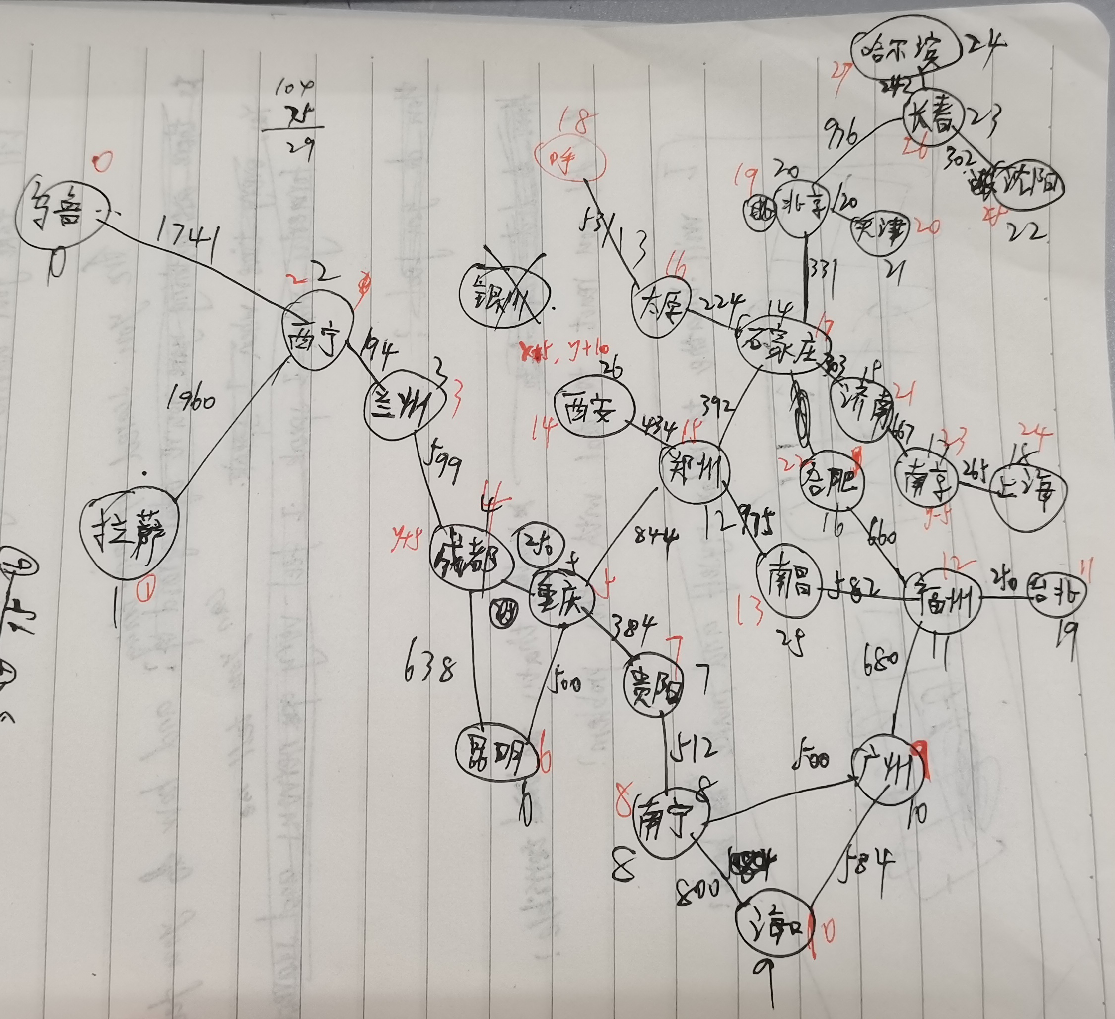
图结构

Slide 6
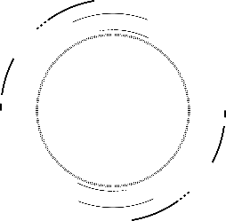
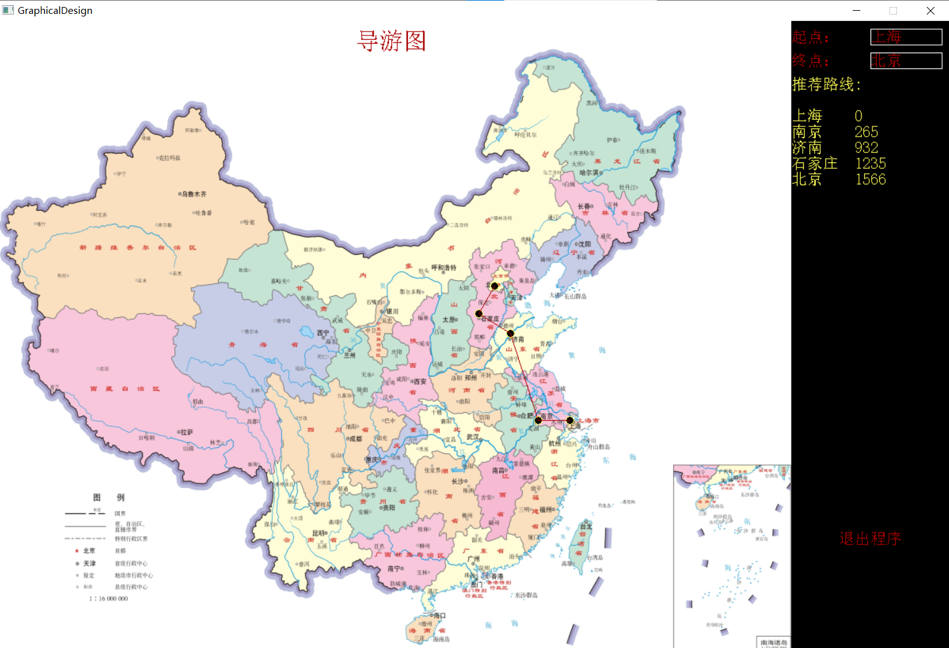
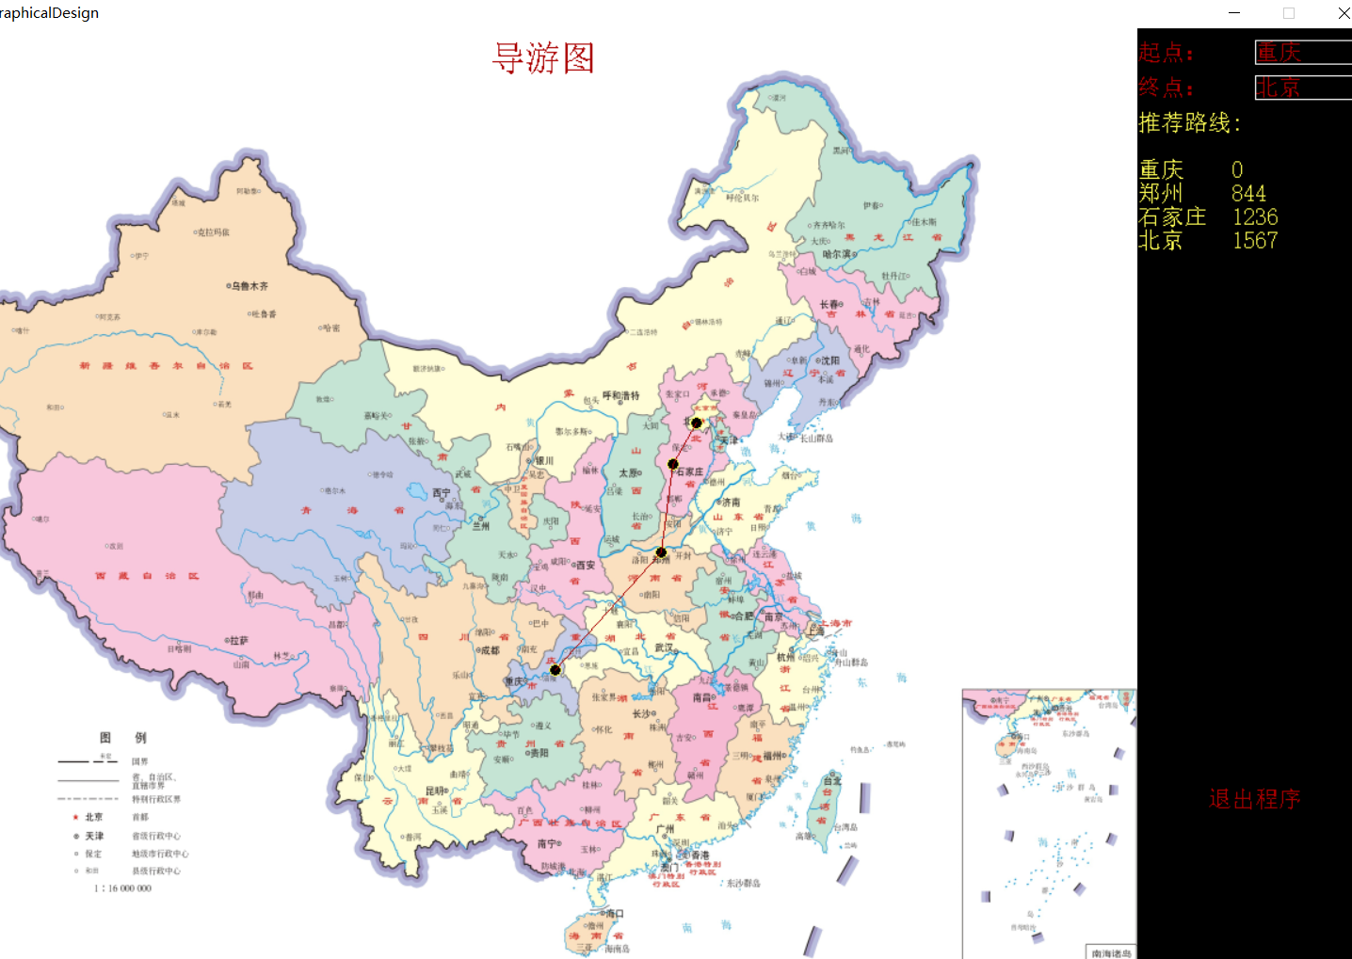
01
路线规划
Route planning

Slide 7
02
代码实现

Slide 8
需求分析
1.首先采用C语言的第三方库easyX库，来实现图形化界面设计。
2.本次实验室求单源最短路径，因此我们采用Dijkstra算法来求最短路径。
3.本次实验所需的图较小，直接采用邻接矩阵的方式来存储图。
4.要实现在地图上路径的打印，需要一个定义一个path数组来存放路径。

Slide 9
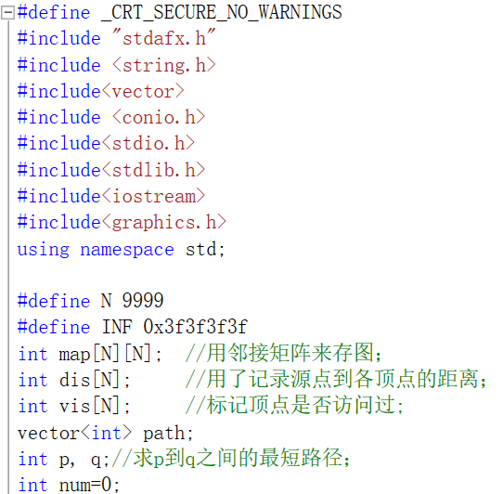
宏定义、全局变量和头文件
02

Slide 10
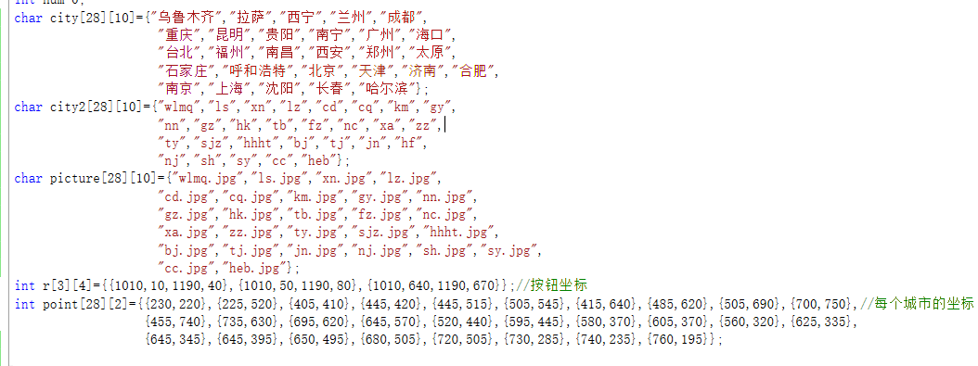

Slide 11
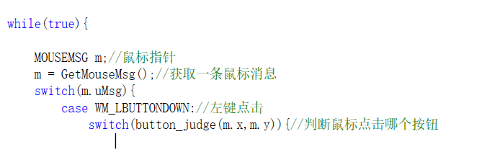
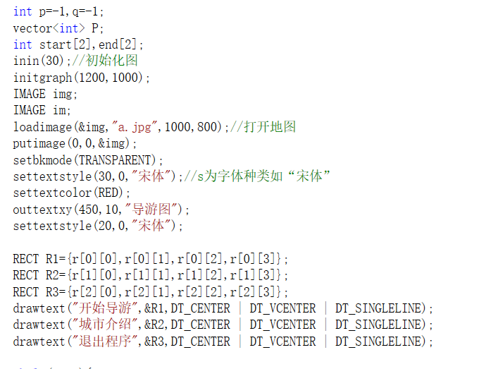
main
PROJECT
PLAN
2030

Slide 12
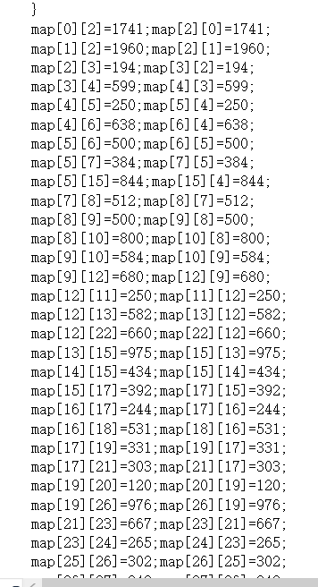
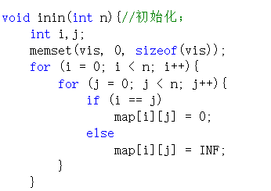
inin
PROJECT
PLAN
2030

Slide 13
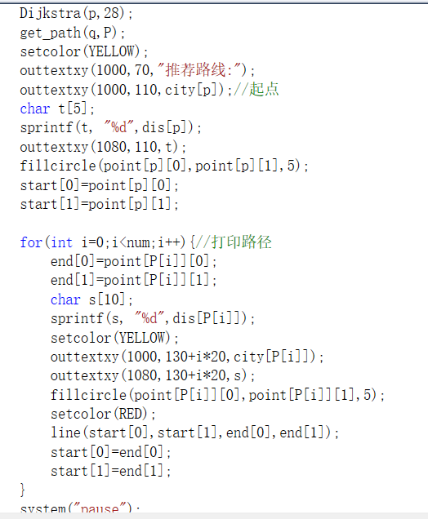
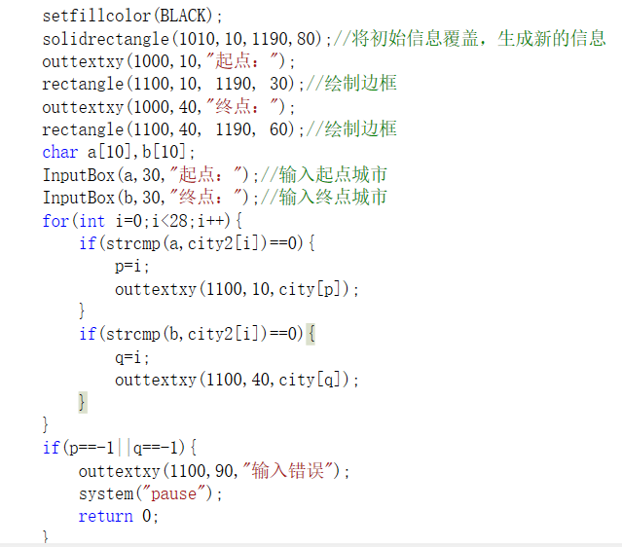
case1
开始导游

Slide 14
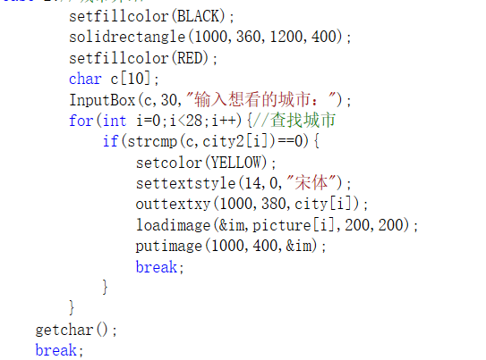
case2
case3
城市介绍
退出程序

Slide 15
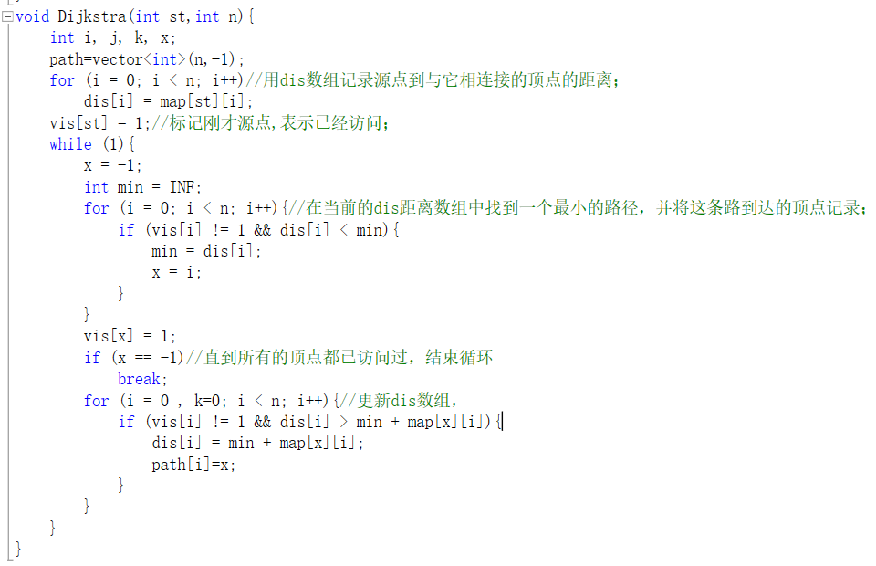
Dijkstra

Slide 16
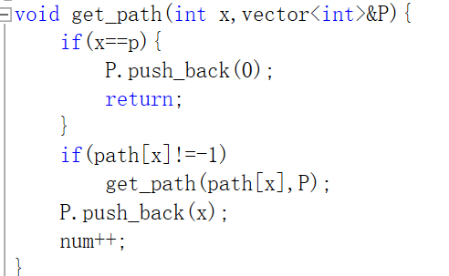
get_path

Slide 17
03
算法优化

Slide 18
需要遍历n次实初始化dis数组
算法分析
每一次更新dis都需要遍历依次dis数组，找到起点到第i个点的最短距离。
每次都需要遍历整个dis数组来更新起点到第i个点的距离。
每次在更新dis数组时都做了很多无意义的操作

Slide 19
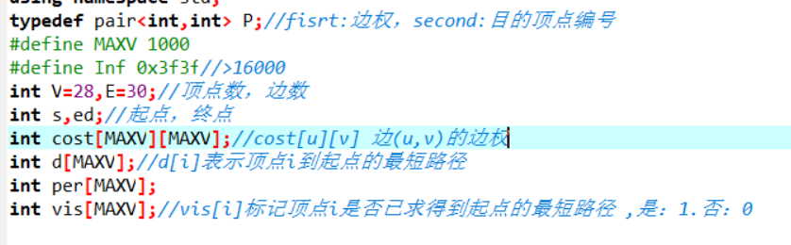
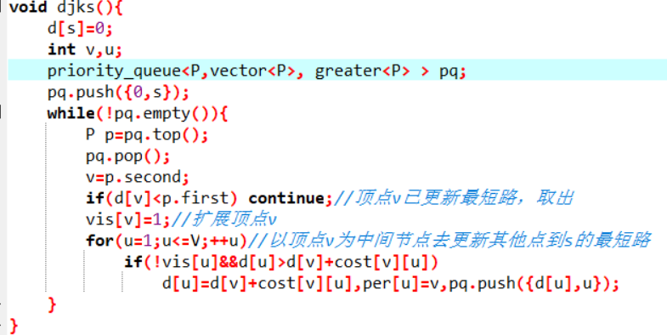
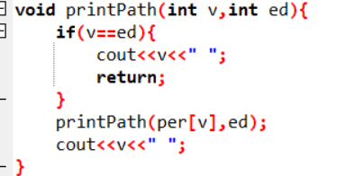
Dijkstra堆优化

Slide 20
AM9:00
2030.12.12
THANK YOU
感谢聆听

